Slide 1

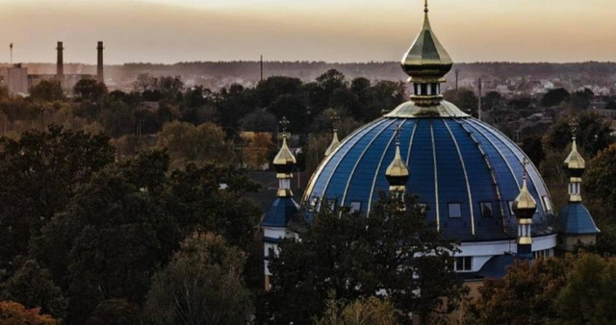

Взаємний вплив культур різних національних спільнот у місті Костопіль
https://share.google/ff07E3YVZieurM6Yc
Автор: Автор проєкту:
Надич Христина Михайлівна
студентка І курсу (10 клас) ДПТНЗ
«Рівненський центр ПТО сервісу та дизайну»
Рівненська область, Рівненський район
Керівник:
Іванькова Ірина Миколаївна,
викладачка історії ДПТНЗ
«Рівненський центр ПТО сервісу та дизайну»
Фото з:
https://share.google/OFF5q5eS45yMrPxj3
20.04.2026

Slide 2
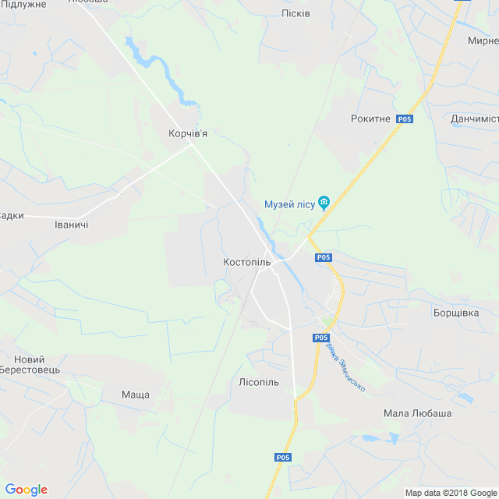
Актуальність теми
Костопіль є містом із багатою історією та різноманітним національним складом населення.
Протягом різних історичних періодів тут проживали українці, поляки, євреї, німці та інші народи.
Таке сусідство сприяло активному культурному обміну, що вплинуло на формування сучасної культурної ідентичності міста.
Саме тому дослідження взаємного впливу культур є актуальним.
Мета дослідження
Метою дослідження є вивчення процесу взаємного впливу культур різних національностей у місті Костопіль та визначення його ролі у формуванні культурного середовища міста.

Slide 3

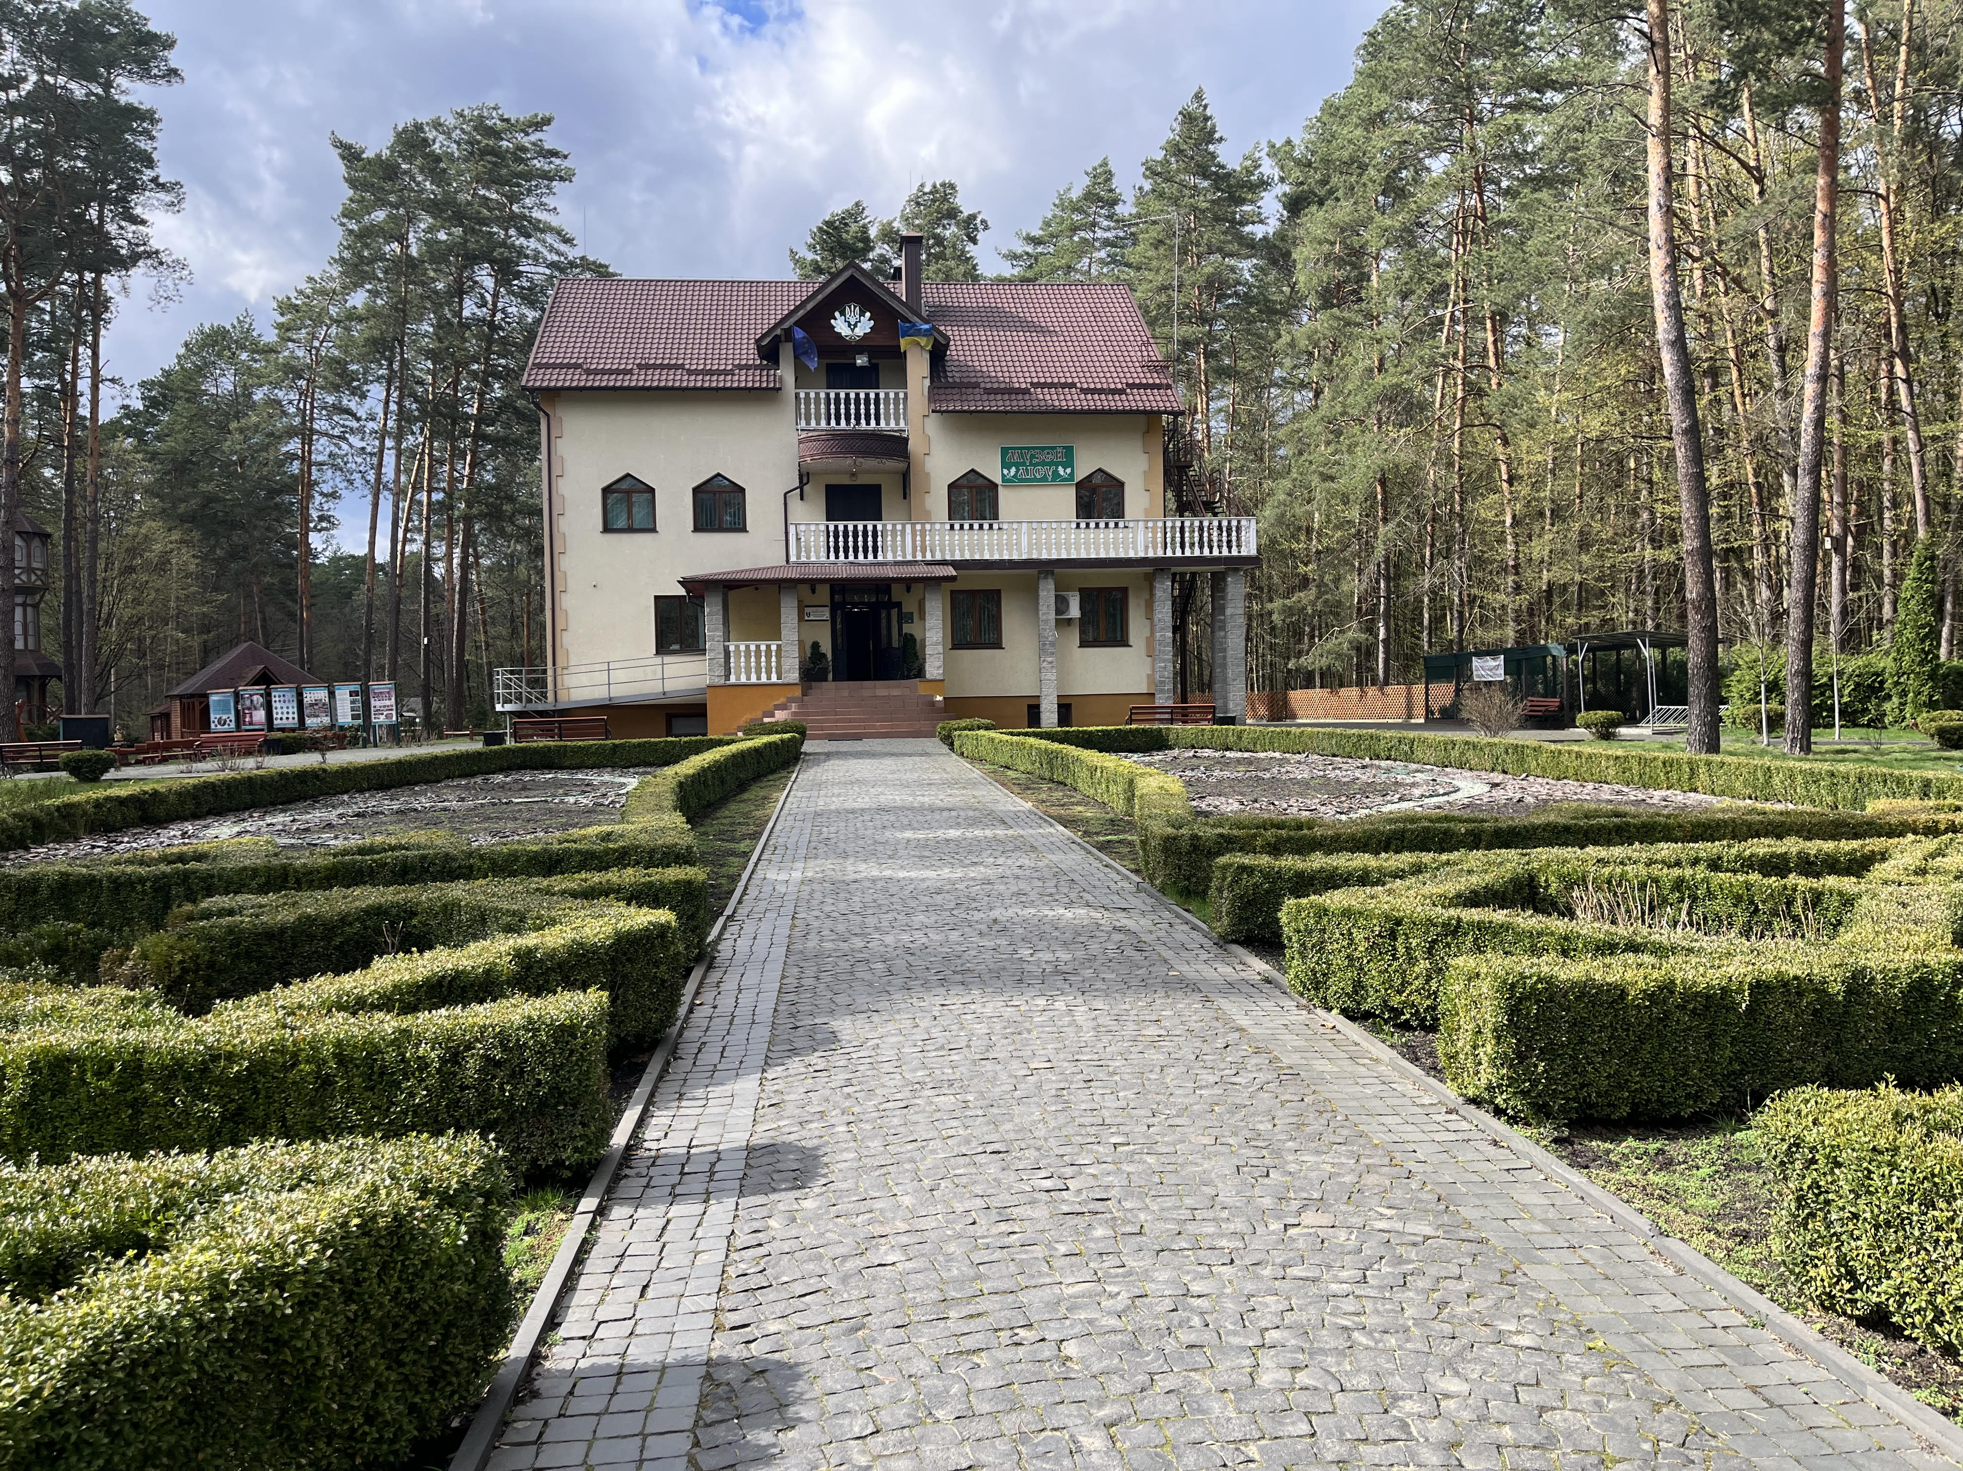
Об’єкт і предмет дослідження та завдання
Об’єкт дослідження: культурне середовище міста Костопіль.
Музей лісу
Автор фото: Надич Христина Михайлівна, 01.04.2026
Предмет дослідження: процес взаємодії та взаємного впливу культур різних національностей.
Завдання дослідження:
дослідити історію заселення міста Костопіль;
визначити основні національні групи населення;
проаналізувати їх культурні особливості;
дослідити приклади взаємного культурного впливу;
узагальнити отримані результати та зробити висновки.
Під час дослідження були використані такі методи:
аналіз літературних та історичних джерел;
спостереження культурних особливостей міста;
опитування мешканців.
Отримані дані були систематизовані та проаналізовані.

Slide 4
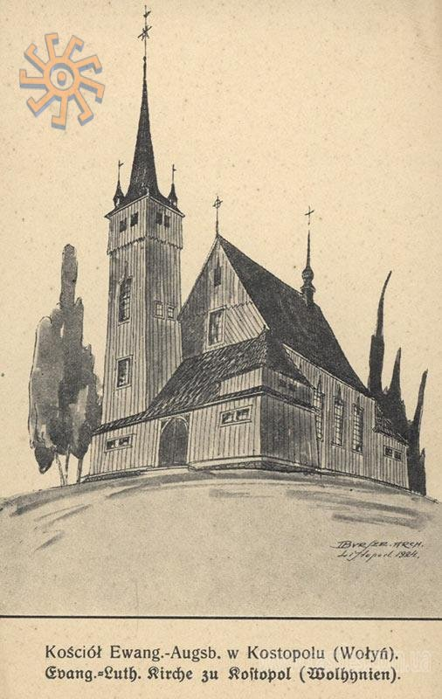
Історичні відомості про місто
Місто Костопіль було засноване у XVIII столітті (1783 р.) як невелике поселення на Волині. Його розвиток значною мірою визначався вигідним розташуванням і наявністю лісових ресурсів.
Активний економічний розвиток розпочався у другій половині XIX століття. Важливою подією стало будівництво залізниці у 1885 р., що сприяло пожвавленню торгівлі та розвитку промисловості, зокрема деревообробної галузі.
У 1923 р. (XX століття) Костопіль отримав статус міста, що стало важливим етапом у його адміністративному та економічному розвитку.
Завдяки розвитку промисловості та торгівлі до міста переселялися представники різних національностей, що сприяло формуванню багатокультурного середовища та розвитку місцевих традицій.

Slide 5
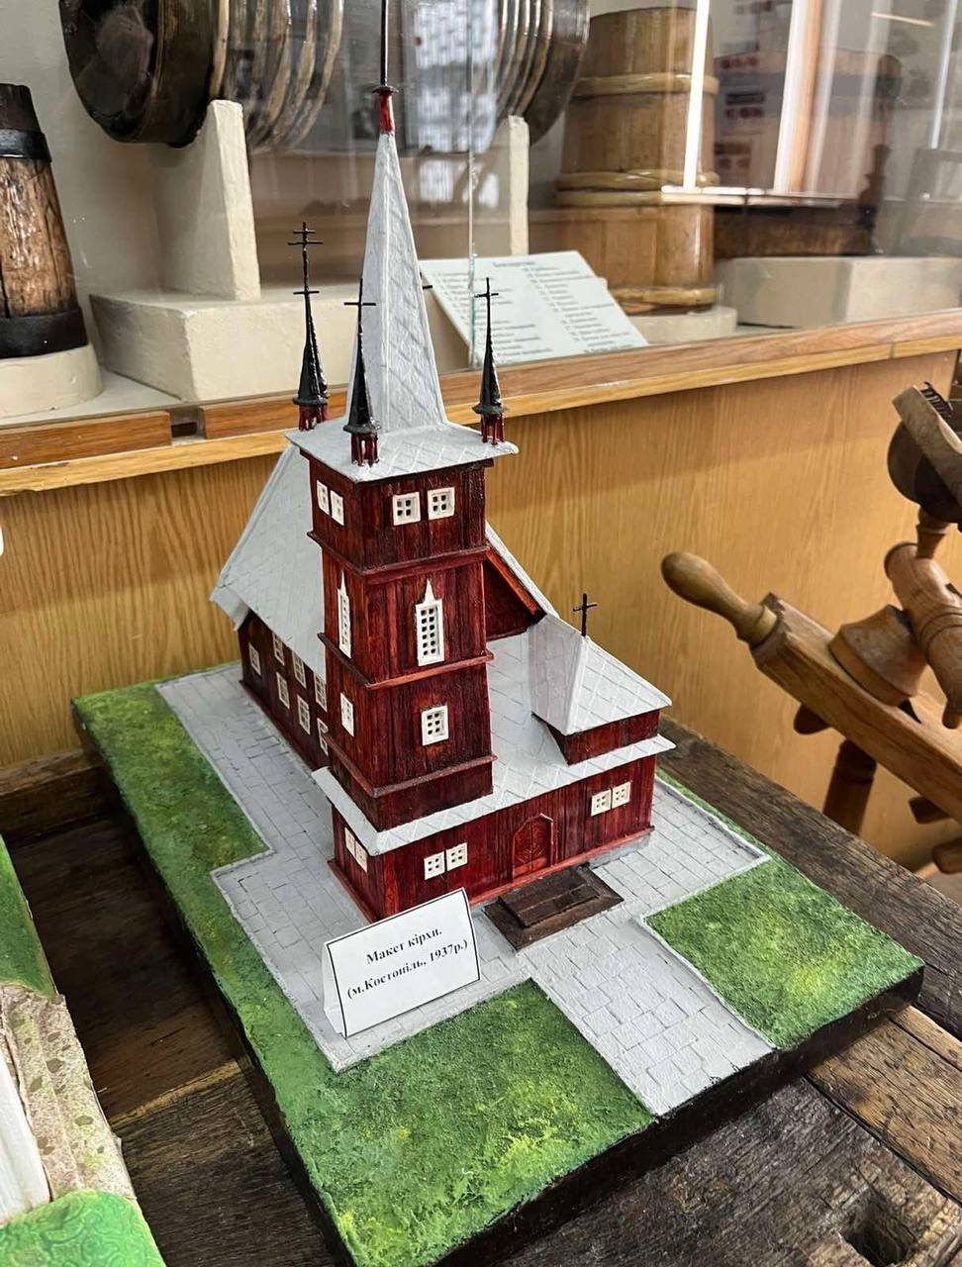
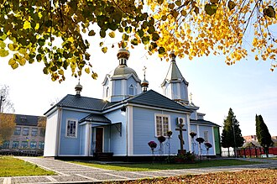
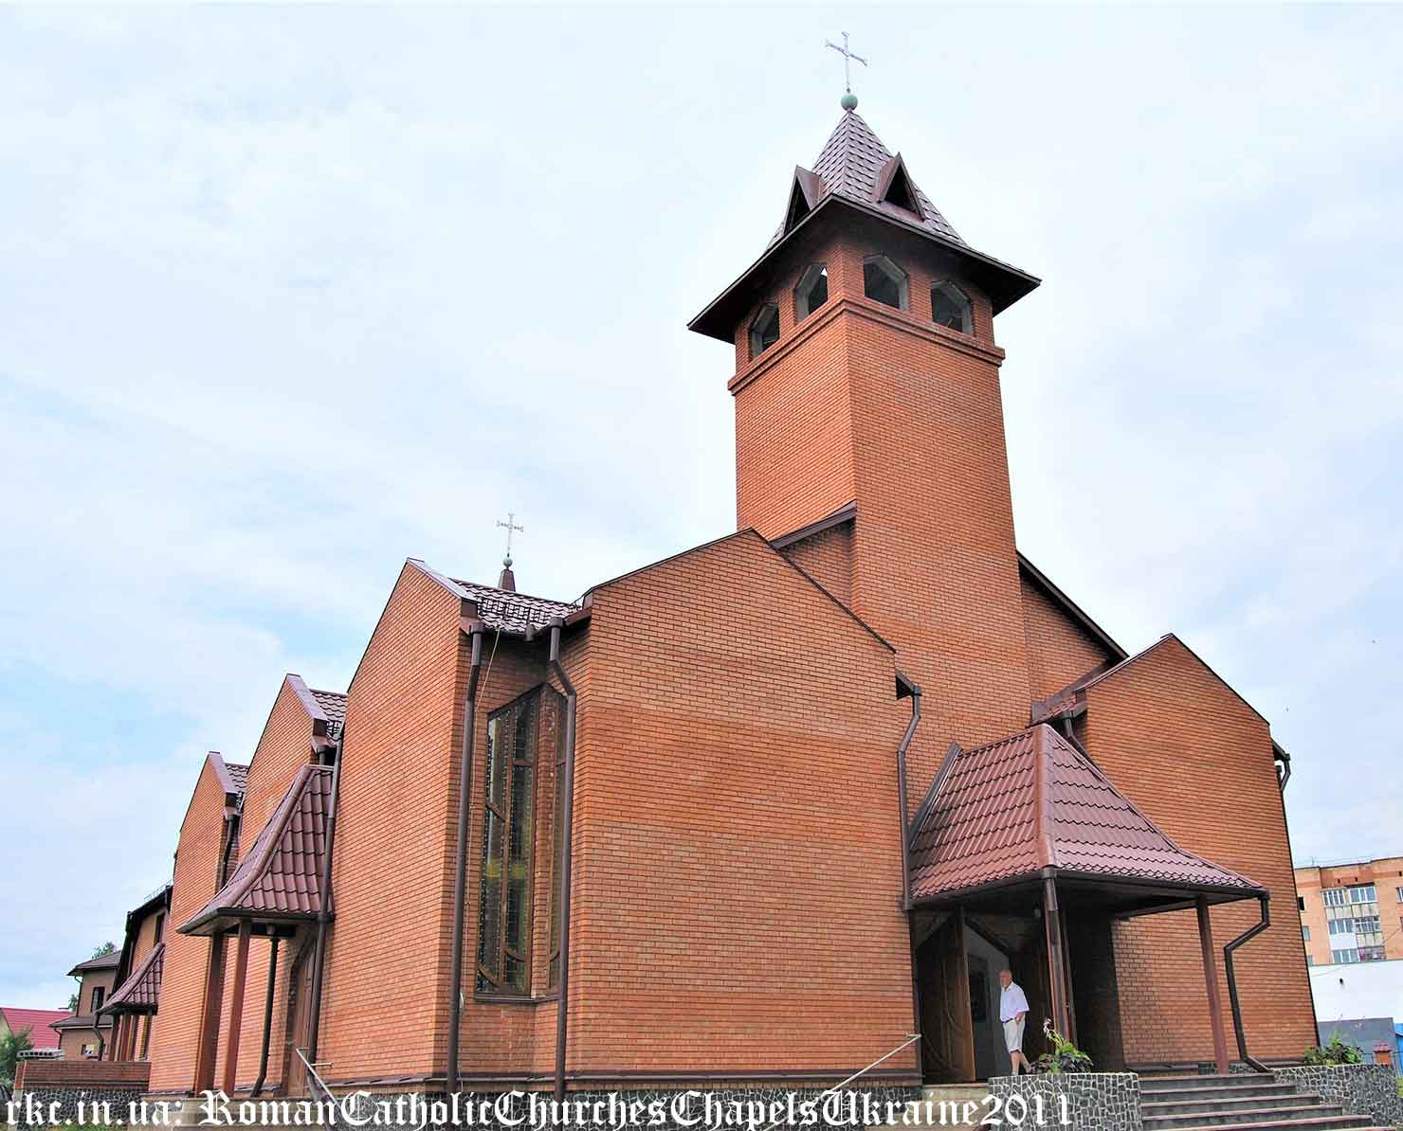
«Храми Костополя як осередки міжкультурної взаємодії»
Місто Костопіль є прикладом співіснування різних релігійних і національних традицій. Тут діють храми православної, католицької та протестантських громад, які відображають культурне різноманіття населення.
Серед них – православні церкви (ПЦУ та УПЦ), римо-католицький костел, а також молитовні будинки євангельських християн. Кожна з цих спільнот має свої традиції, обряди та святкову культуру, що формувалися під впливом різних національностей (українців, поляків та інших).
Взаємовплив культур проявляється у спільному використанні моральних цінностей, взаємоповазі, участі у громадському житті міста та взаємному збагаченні традицій. Незважаючи на відмінності, релігійні громади Костополя сприяють розвитку толерантності, діалогу та єдності в суспільстві.
Макет кірхи, яка була знищена у 1937 р.
Автор фото: Надич Христина Михайлівна, 01.04.2026
Храм Святого Олександра Невського
Фото з:
https://uk.wikipedia.org/wiki/%D0%A6%D0%B5%D1%80%D0%BA%D0%B2%D0%B0_%D0%9E%D0%BB%D0%B5%D0%BA%D1%81%D0%B0%D0%BD%D0%B4%D1%80%D0%B0_%D0%9D%D0%B5%D0%B2%D1%81%D1%8C%D0%BA%D0%BE%D0%B3%D0%BE_(%D0%9A%D0%BE%D1%81%D1%82%D0%BE%D0%BF%D1%96%D0%BB%D1%8C)
Костел Пресвятого Серця Господа Ісуса
Фото з:https://share.google/XP9NsBtbszCtHi96c

Slide 6

Етнічний склад населення
ЕТНІЧНА ГРУПА | МІЖВОЄВОДНИЙ ПЕРІОД (%) | СУЧАСНІСТЬ(%)
Українці | 23% | 97%
Євреї | 40% | —
Поляки | 35% | 1%
Німці, чехи | 2% | —
Росіяни | — | 1%
Білоруси | — | 1%
На території Костопільського району станом на 05.12.2001 року проживало 65603 громадян, в тому числі: міського -30467, сільсього -35092.
Етнічний склад міста Костопіль формувався історично. У різні періоди тут проживали українці, поляки, євреї та представники інших національностей. Особливо значні зміни відбулися у ХХ столітті внаслідок воєн, Голокосту та повоєнних переселень, що призвело до зменшення етнічного різноманіття і переважання українського населення.
У сучасний період, особливо після початку повномасштабного вторгнення Росії в Україну, етнічний склад знову зазнає змін. До міста прибувають внутрішньо переміщені особи з різних регіонів України, що сприяє культурному обміну та появі нових соціальних зв’язків.

Slide 7
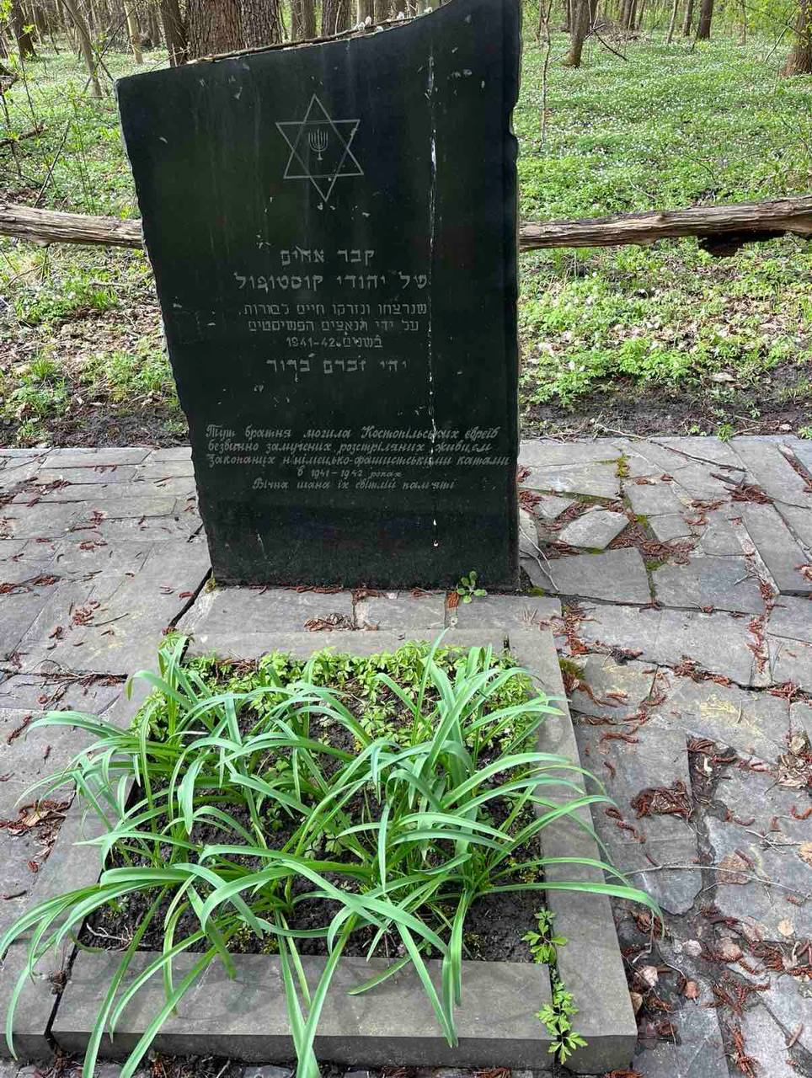
Єврейська громада
Єврейське населення відігравало важливу роль у розвитку економіки та культури міста.
Основними сферами діяльності були торгівля, ремесла та підприємництво.
Також громада мала власні культурні та релігійні традиції, які впливали на загальне життя міста.
1 липня 1941 року у роки Другої світової війни гітлерівці захопили Костопіль. І одразу фашисти розпочали розправу над ні в чому не винними людьми. 14 серпня провели масові арешти, а 16 серпня окупанти за стадіоном «Колос» знищили майже дві тисячі осіб. Загарбники «економили» набої, тому дітей закопували живцем. Загалом в місті і його околицях у 1941-1942 роках гітлерівцями було страчено близько 14 тисяч місцевих жителів. На місці розстрілу чотирьох тисяч євреїв згодом встановили пам'ятник.
В цій братській могилі поховані євреї, вбиті німцями, серед загиблих —дід одіозного російського політика Володимира Жириновського Іцхак Ейдельштейн. У 2007 році Жириновський відвідав місто Костопіль і могилу діда й висунув претензії на дідову спадщину. Ейдельштейн мав тартак, лісопильню, яка експортувала продукти в Європу. Іцхак був головою містечка, меценатом. Зараз на місці старих підприємств Ейдельштейна працює компанія «Свісспан Лімітед».
ПАМ'ЯТНИК НА МІСЦІ РОЗСТРІЛУ ЄВРЕЇВ
Автор фото Надич Христина Михайлівна, 01.04.2026

Slide 8
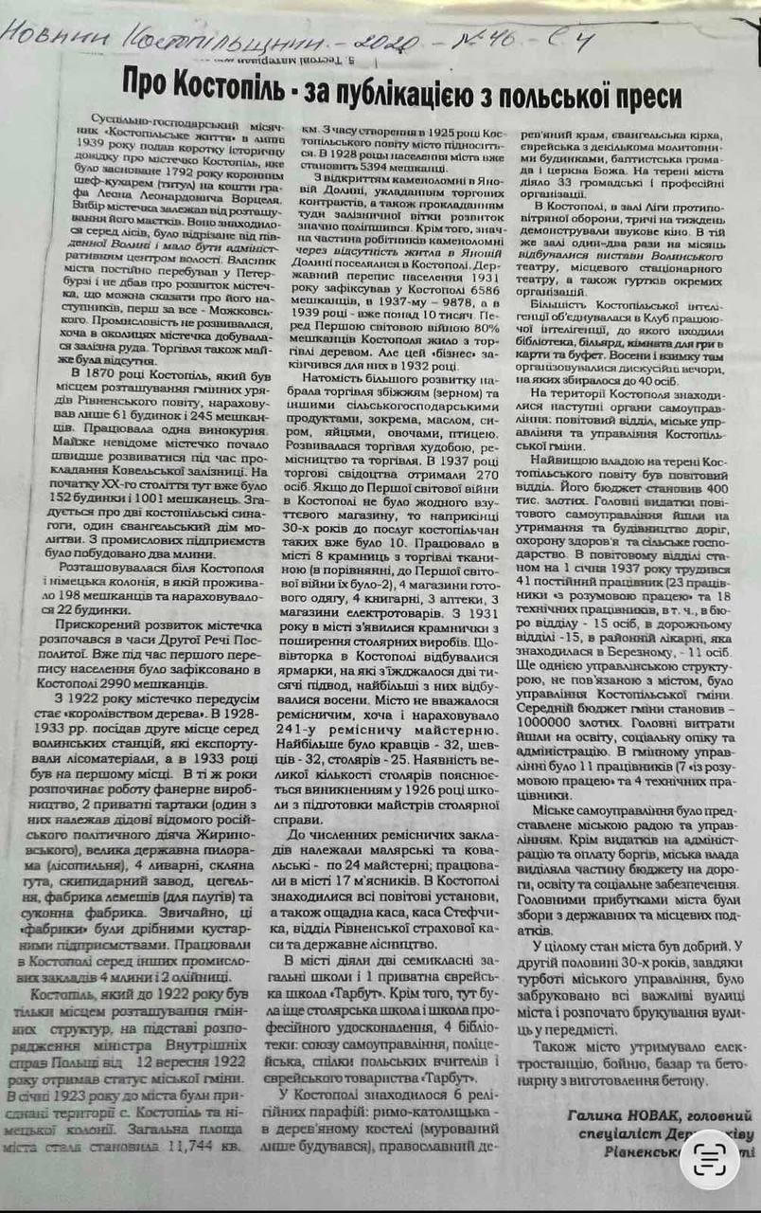
Польський культурний вплив
Польська громада вплинула на розвиток освіти, архітектури та релігійного життя. У місті можна простежити елементи польської культурної спадщини, які частково збереглися до сьогодні.
Особливо помітним цей вплив був у період, коли територія входила до складу Польщі у XX столітті (1921–1939 рр.):
Влада часто віддавала перевагу полякам у зайнятті посад (поліція, адміністрація);
Проводилась політика полонізації, школи перетворювались на двомовні з домінуванням польської, вивчення польської було обов'язковим;
Для посилення польського елементу на Волинь переселяли осадників. Вони отримували землю і пільги від держави. Це викликало соціальну напругу з українським селянством.
Водночас польська влада інвестувала в інфраструктуру, відбувалася модернізація.
У суспільно-господарському місячнику «Костопільське життя» за липень 1939 р. згадується, що в місті діяли 2 синагоги та 1 євангельський дім молитви.
У Костополі знаходилося близько 6 релігійних громад: римо-католицька — у дерев’яному костелі (мурований храм лише будувався), православна — з дерев’яною церквою, євангельська кірха, єврейська громада з кількома молитовними будинками, а також баптистська громада і церква Божа.
На території міста діяло 33 громадські та професійні організації.
Автор фото Надич Христина Михайлівна, 09.04.2026

Slide 9
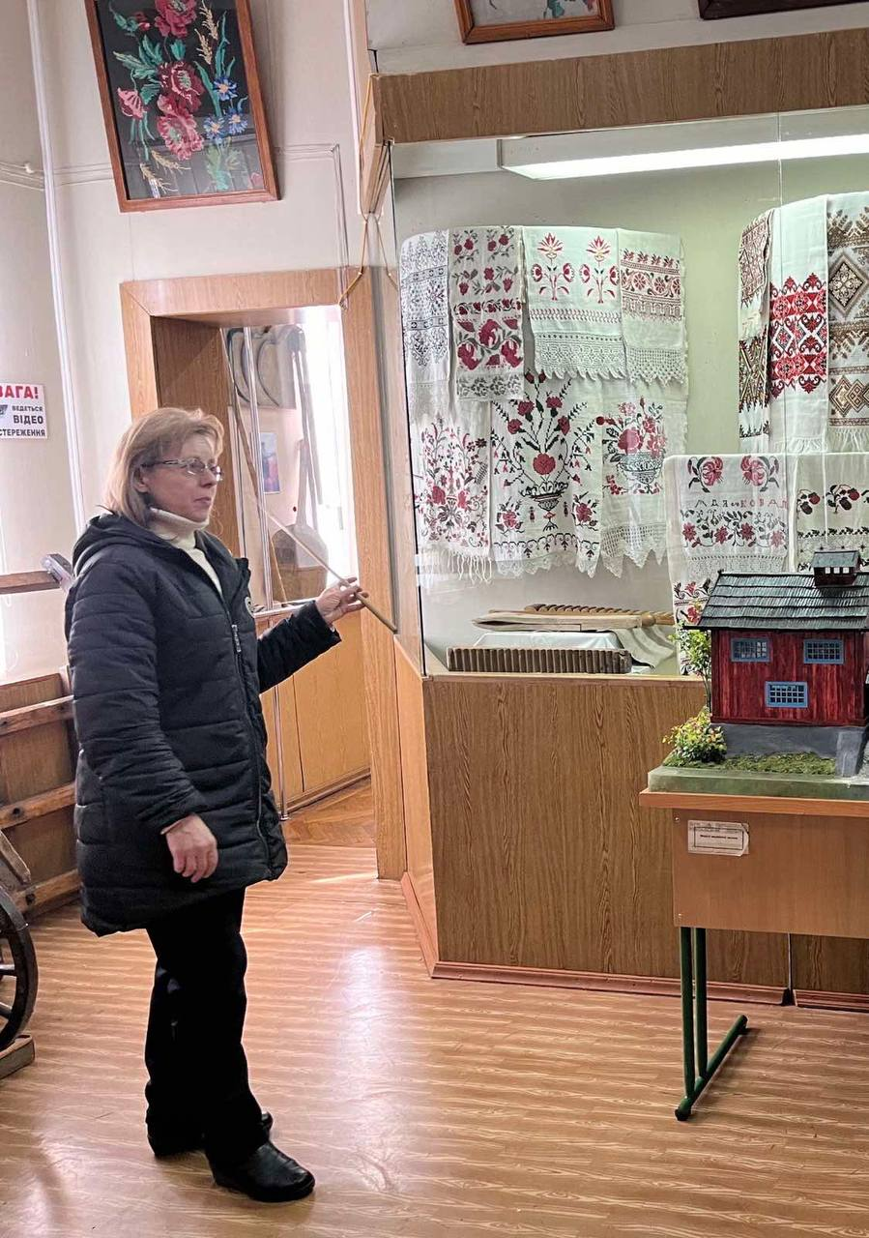
Українська культура
Українська культура є базовою для формування культурного середовища Костополя.
Вона проявляється у мові, традиціях, обрядах, народних святах та мистецтві.
Важливу роль відіграють культурні заходи, такі як святкування народних і державних свят, діяльність будинків культури та творчих колективів. Зберігаються елементи народної культури Полісся — обряди, вишивка, народна музика.
Саме вона стала основою, що об’єднала різні культурні впливи.
Науковий працівник Костопільського краєзнавчого музею
Марчук Наталія Михайлівна
Автор фото Надич Христина Михайлівна, 09.04.2026

Slide 10
Німецька громада в Костополі
Німці проживали на Костопільщині з XIX — початку XX століття як мирні колоністи та зробили помітний внесок у розвиток регіону.
На околиці Костопіль розташовувалася німецька колонія Язвин, у якій проживало близько 200 мешканців. Це була протестанське поселення.
Вони впроваджували сучасні методи сільського господарства (планування полів, нові культури, ефективне господарювання), що підвищило врожайність. Розвивали ремесла — столярство, ковальство, млинарство — та дрібне виробництво і торгівлю. Працювали більш на ринок, а не для себе.
Також будували міцні, впорядковані оселі, лінійно планували села (хати вздовж дороги), підтримували порядок у господарстві. При колоніях відкривали школи, навчали дітей грамоті, прищеплювали дисципліну, відповідальність і працелюбність, що вплинуло і на місцеве населення.
Отже, вплив німецьких колоістів на Костопіль проявлявся не через політичне домінування, а через господарську практику.

Slide 11

Взаємний вплив культур
У процесі співіснування різні культури в Костопіль активно взаємодіяли.
Відбувався обмін традиціями, елементами побуту, кулінарії та культурними звичаями, що сприяло формуванню унікального культурного середовища міста.
У Костополі діяла значна кількість ремісничих закладів: зокрема, працювало по 24 малярські та ковальські майстерні, а також 17 м’ясників.
Місто виконувало адміністративні функції: тут знаходилися повітові установи, ощадна каса, каса Стефчика, відділення Рівненської страхової каси та державне лісництво.

Slide 12
Побутові традиції:
Кулінарні традиції
Українська основа (борщ, вареники) доповнилися польськими стравами (біос, журек), єврейською кухнею (фарширована щука, цимес – солодка випічка), німецькими квашеними стравами і технологією копченя. Звідси характерна риса: поєднання солодкого і солоного, використання спецій, нетипових для України.
2. Торгівля
Єврейське населення традиційно займалось торгівлею, що сприяло поширенню базарів, ярмарків, підприємництва. Поляки передали нам культуру кав'ярень і публічного спілкування.
3. Святкові традиції
Українські свята збереглись, але свята національних меншин впливали опосередковано через ритм життя, закриття крамниць, традиції харчування. Формувалась толерантність до інших свят.
4. Одяг і побут
Сільський український одяг співіснував із польською міською модою, єврейськими традиційними елементами, поширюються європейські меблі, посуд, впливає німецька акуратність.
Цікавий факт: за свідченнями старожилів польська адміністрація могла виписати штраф, якщо у селянина був погано доглянутий кінь або брудні чоботи.

Slide 13
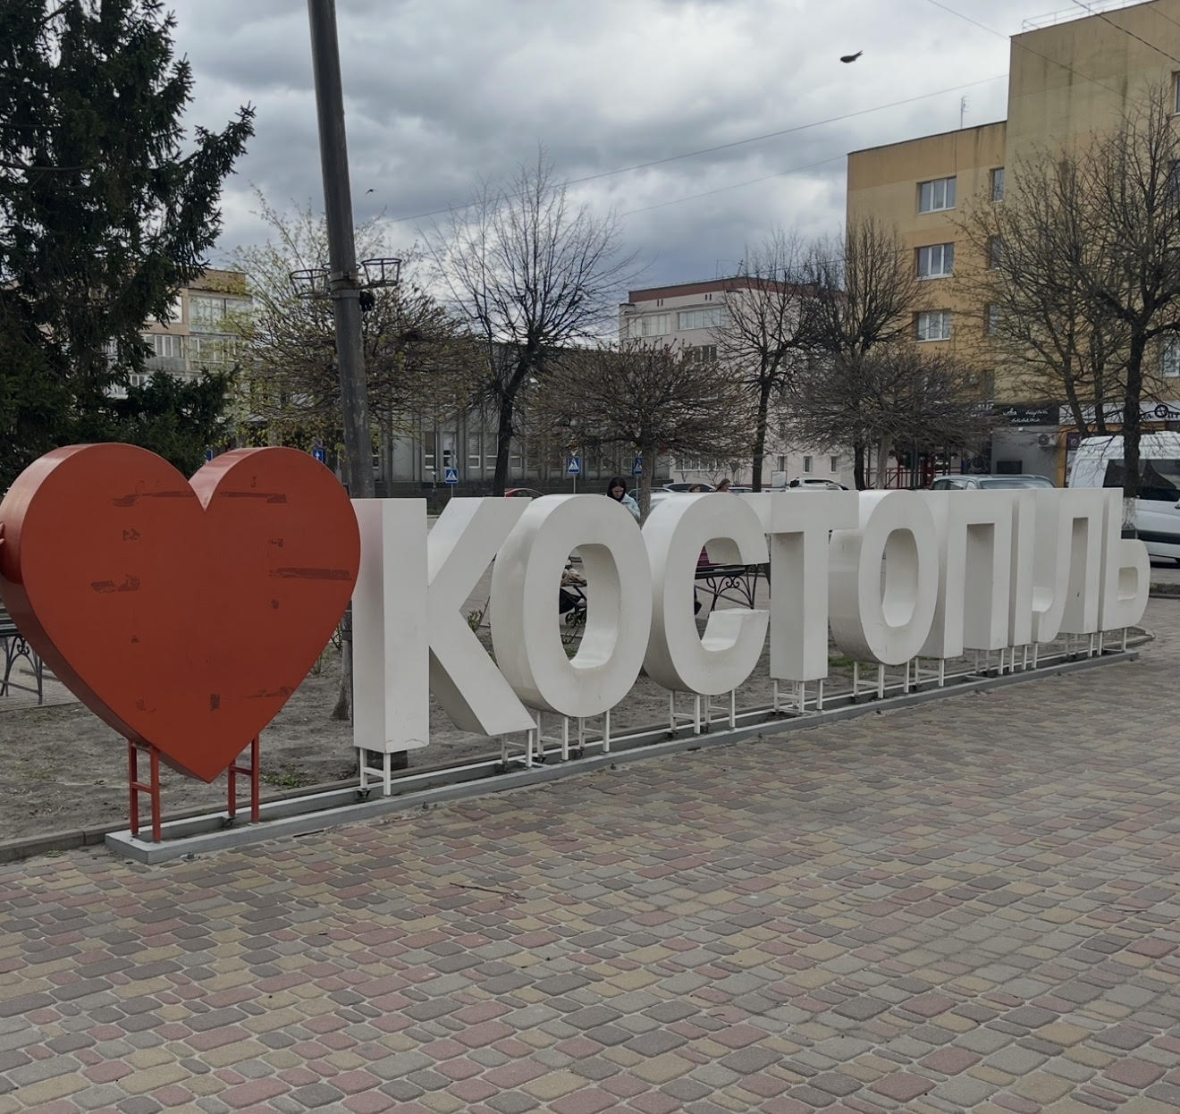
Результати дослідження
У ході дослідження було встановлено, що культурне середовище міста Костопіль сформувалося внаслідок тривалого співіснування різних національних груп.
Аналіз історичних джерел і результатів опитування мешканців показав, що представники різних культур не існували ізольовано, а постійно взаємодіяли між собою.
Це проявлялося у побуті, традиціях, мові спілкування, а також у повсякденному житті громади.
Також було виявлено, що культурний обмін відбувався поступово та природно, без різких змін, що сприяло формуванню стабільного багатокультурного середовища.
Отримані результати свідчать, що саме взаємодія різних культур стала одним із ключових чинників розвитку міста та формування його сучасного вигляду.

Slide 14
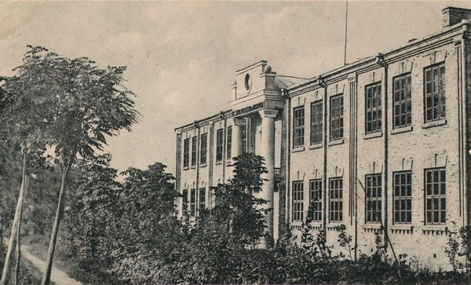
Висновки
У результаті дослідження розглянуто взаємний вплив культур різних національностей у місті Костопіль. Встановлено, що взаємодія між українцями, поляками, євреями та іншими групами суттєво вплинула на розвиток міста. Кожна культура зробила внесок у формування архітектури, освіти, економіки та повсякденного життя. Отже, Костопіль є прикладом багатокультурного міста.
Особистий внесок автора полягає в опрацюванні історичних матеріалів, аналізі інформації та узагальненні отриманих даних.
Елемент новизни роботи полягає у спробі систематизувати вплив різних національних культур у межах одного міста та показати їх взаємозв’язок у розвитку Костополя як єдиного культурного простору.

Slide 15
Список використаних джерел
1. Бех В. П. Міжнаціональні відносини: теорія та практика. Київ: Либідь, 2018. 320 с.
2. Державна служба статистики України. Всеукраїнський перепис населення: етнічний склад. URL: http://www.ukrstat.gov.ua (дата звернення: 22.04.2026).
3. Костопільська міська рада. Офіційний сайт. URL: https://kostopil-rada.gov.ua (дата звернення: 09.04.2026).
4. Костопільський краєзнавчий музей. Історія міста та етнічний склад населення. URL: https://kostopilmuseum.in.ua (дата звернення: 04.04.2026).
5. Костопіль // Вікіпедія : вільна енциклопедія. — Режим доступу: https://uk.wikipedia.org (дата звернення: 18.04.2026).
6.Петренко І. О. Особливості міжетнічної взаємодії в малих містах України. Соціологічні студії. 2021. № 2. С. 45–52. URL: https://journals.uran.ua (дата звернення: 05.04.2026).
7. Рівне вечірнє: новинний портал. Матеріали про громади Костопільщини. URL: https://rivnepost.rv.ua (дата звернення: 22.04.2026).
8. Рівненська обласна державна адміністрація. Національний склад населення області. URL: https://www.rv.gov.ua (дата звернення: 22.04.2026).
9. Усні опитування мешканців м. Костопіль, проведені автором у 2026 р.

